Slide 1
商业计划书/融资/创业
print the presentation and make it into a film to be used in a wider fieldprint the presentation to be wider field
汇报人：xx
时间：XX月XX日

Slide 2
1
公司介绍
The user can demonstrate on a projector
2
项目介绍
The user can demonstrate on a projector
3
发展规划
目 录
The user can demonstrate on a projector
CONTENTS
4
资本融资
The user can demonstrate on a projector

Slide 3
01
公司介绍
The user can demonstrate on a projector or computer, or print the presentation and make it into a film to be used in a wider field

Slide 4
公司介绍
The user can demonstrate on a projector or computer
关于我们公司
用户可以在投影仪或者计算机上进行演示，也可以将演示文稿打印出来，制作成胶片，以便应用到更广泛的领域中。利用Microsoft Office PowerPoint不仅可以创建演示文稿，还可以在互联网上召开面对面会议、远程会议或在网上给观众展示演示文稿

Slide 5
公司介绍
The user can demonstrate on a projector or computer
公司一角
公司一角
办公室一角

Slide 6
公司介绍
The user can demonstrate on a projector or computer
33%
25%
18%
66%
服务体系
用户可以在投影仪或者计算机上进行演示，也可以将演示文稿打印出来，制作成胶片，以便应用到更广泛的领域中。利用Microsoft Office PowerPoint不仅可以创建演示文稿，还可以在互联网上召开面对面会议、远程会议或在网上给观众展示演示文稿

Slide 7
公司介绍
The user can demonstrate on a projector or computer
发展历程
发展历程
用户可以在投影仪或者计算机上进行演示
用户可以在投影仪或者计算机上进行演示
01
02
03
04
05
发展历程
发展历程
发展历程
用户可以在投影仪或者计算机上进行演示
用户可以在投影仪或者计算机上进行演示
用户可以在投影仪或者计算机上进行演示

Slide 8
公司介绍
The user can demonstrate on a projector or computer
企业文化
01
02
企业文化
用户可以在投影仪或者计算机上进行演示也可以将演示文稿打印出来制作成胶片以便应用到更广泛的领域中
用户可以在投影仪或者计算机上进行演示也可以将演示文稿打印出来制作成胶片以便应用到更广泛的领域中
企业文化
03
04
企业文化
用户可以在投影仪或者计算机上进行演示也可以将演示文稿打印出来制作成胶片以便应用到更广泛的领域中
用户可以在投影仪或者计算机上进行演示也可以将演示文稿打印出来制作成胶片以便应用到更广泛的领域中

Slide 9
02
项目介绍
The user can demonstrate on a projector or computer, or print the presentation and make it into a film to be used in a wider field

Slide 10
项目介绍
The user can demonstrate on a projector or computer
项目来源
项目来源
项目来源
项目来源
用户可以在投影仪或者计算机上进行演示也可以将演示文稿打印出来
用户可以在投影仪或者计算机上进行演示也可以将演示文稿打印出来
用户可以在投影仪或者计算机上进行演示也可以将演示文稿打印
用户可以在投影仪或者计算机上进行演示也可以将演示文稿打印出来

Slide 11
项目介绍
The user can demonstrate on a projector or computer
竞争对手
竞争对手
用户可以在投影仪或者计算机上进行演示也可以将演示文稿打印出来，制作成胶片以便应用到更广泛的领域中
用户可以在投影仪或者计算机上进行演示也可以将演示文稿打印出来，制作成胶片以便应用到更广泛的领域中
竞争对手
竞争对手
用户可以在投影仪或者计算机上进行演示也可以将演示文稿打印出来，制作成胶片以便应用到更广泛的领域中
用户可以在投影仪或者计算机上进行演示也可以将演示文稿打印出来，制作成胶片以便应用到更广泛的领域中

Slide 12
项目介绍
The user can demonstrate on a projector or computer
我们的优势
用户可以在投影仪或者计算机上进行演示也可以将演示文稿打印出来制作成胶片以
我们的优势
用户可以在投影仪或者计算机上进行演示也可以将演示文稿打印出来制作成胶片以
我们的优势
用户可以在投影仪或者计算机上进行演示也可以将演示文稿打印出来制作成胶片以

Slide 13
项目介绍
The user can demonstrate on a projector or computer
标题文字添加
标题文字添加
标题文字添加
用户可以在投影仪或者计算机上进行演示也将演示文稿打印出来制作成胶片以便应用到更广泛的领域中
用户可以在投影仪或者计算机上进行演示也将演示文稿打印出来制作成胶片以便应用到更广泛的领域中
用户可以在投影仪或者计算机上进行演示也将演示文稿打印出来制作成胶片以便应用到更广泛的领域中

Slide 14
03
发展规划
The user can demonstrate on a projector or computer, or print the presentation and make it into a film to be used in a wider field

Slide 15
发展规划
The user can demonstrate on a projector or computer
用户可以在投影仪或者计算机上进行演示也可以将演示文稿打印出来
用户可以在投影仪或者计算机上进行演示也可以将演示文稿打印出来
用户可以在投影仪或者计算机上进行演示也可以将演示文稿打印出来

Slide 16
发展规划
The user can demonstrate on a projector or computer
标题文字添加
标题文字添加
标题文字添加
标题文字添加
标题文字添加
用户可以在投影仪或者计算机上进行演示也可以将演示文稿打印出来制作成胶片用户可以在投影仪或者计算机上进行演示也可以将演示文稿打印出来制作成胶片

Slide 17
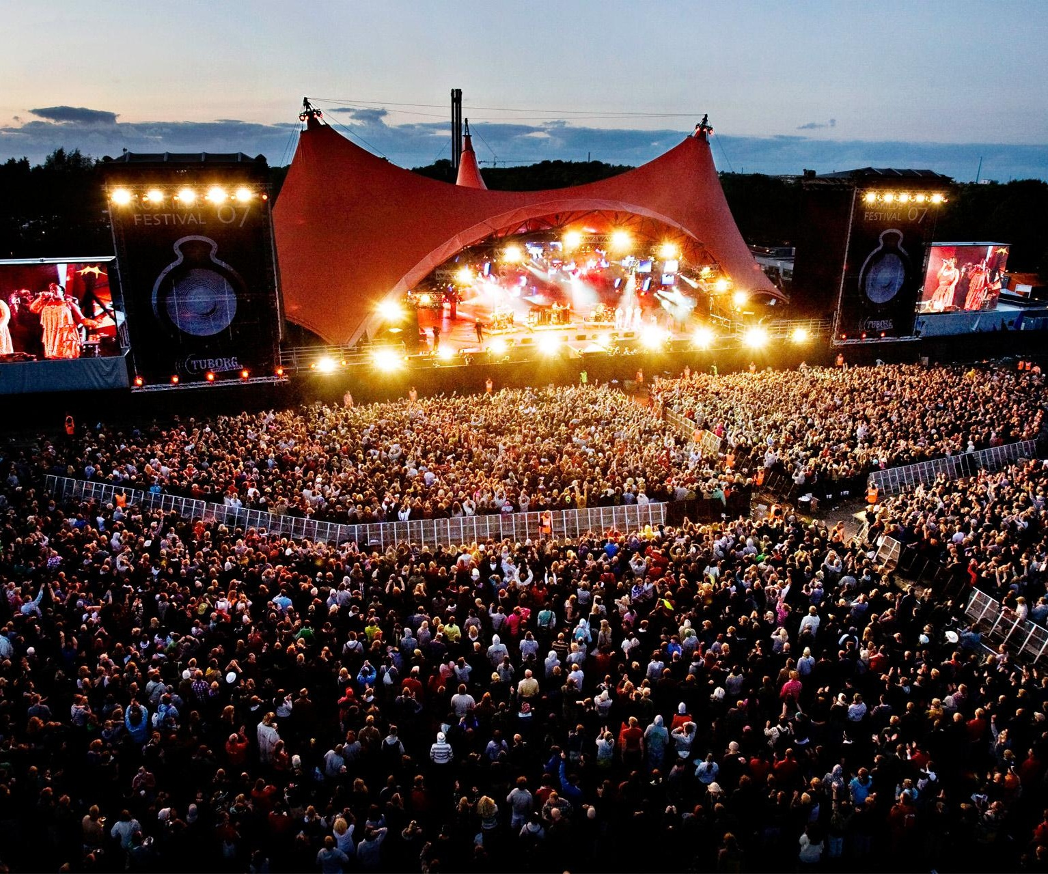
发展规划
The user can demonstrate on a projector or computer
标题文字添加
用户可以在投影仪或者计算机上进行演示也可以将演示文稿打印出来制作成胶片以便应用到更广泛的领域中用户可以在投影仪或者计算机上进行演示也可以将演示文稿打印出来制作成胶片以便应用到更广泛的领域中

Slide 18
发展规划
The user can demonstrate on a projector or computer
01 TITLE
02 TITLE
03TITLE
04 TITLE
标题文字添加
标题文字添加
标题文字添加
标题文字添加
用户可以在投影仪或计算机上进行演示也可以
用户可以在投影仪或计算机上进行演示也可以
用户可以在投影仪或计算机上进行演示也可以
用户可以在投影仪或计算机上进行演示也可以

Slide 19
发展规划
The user can demonstrate on a projector or computer
03TITLE
04 TITLE
标题文字添加
用户可以在投影仪或计算机上进行演示也可以
标题文字添加
标题文字添加
用户可以在投影仪或计算机上进行演示也可以
用户可以在投影仪或计算机上进行演示也可以

Slide 20
04
资本融资
The user can demonstrate on a projector or computer, or print the presentation and make it into a film to be used in a wider field

Slide 21
资本融资
The user can demonstrate on a projector or computer
项目融资
项目融资
项目融资

Slide 22
资本融资
The user can demonstrate on a projector or computer
标题文字添加
标题文字添加
用户可以在投影仪或者计算机上进行演示也可以将演示文稿打印出来制作
用户可以在投影仪或者计算机上进行演示也可以将演示文稿打印出来制作
标题文字添加
标题文字添加
用户可以在投影仪或者计算机上进行演示也可以将演示文稿打印出来制作
用户可以在投影仪或者计算机上进行演示也可以将演示文稿打印出来制作

Slide 23
资本融资
The user can demonstrate on a projector or computer
90%
70%
60%
50%
20%
The user can demonstrate on a projector or computer, or print the presentation and make it into a film to be usedThe user can demonstrate on a projector or computer, or print the presentation and make it into a film to be usedThe user can demonstrate on a projector or computer, or print the presentation and make it into a film to be used

Slide 24
资本融资
The user can demonstrate on a projector or computer
标题文字添加
标题文字添加
标题文字添加
The user can demonstrate on a projector or computer, or print the presentation and make it into a film to be used
The user can demonstrate on a projector or computer, or print the presentation and make it into a film to be used
The user can demonstrate on a projector or computer, or print the presentation and make it into a film to be used

Slide 25
资本融资
The user can demonstrate on a projector or computer
融资资金用途
融资资金用途
用户可以在投影仪或者计算机上进行演示也可以将演示文稿打印出来制作成胶片以便应用到更广泛
用户可以在投影仪或者计算机上进行演示也可以将演示文稿打印出来制作成胶片以便应用到更广泛
融资资金用途
融资资金用途
用户可以在投影仪或者计算机上进行演示也可以将演示文稿打印出来制作成胶片以便应用到更广泛
用户可以在投影仪或者计算机上进行演示也可以将演示文稿打印出来制作成胶片以便应用到更广泛
融资资金用途
融资资金用途
用户可以在投影仪或者计算机上进行演示也可以将演示文稿打印出来制作成胶片以便应用到更广泛
用户可以在投影仪或者计算机上进行演示也可以将演示文稿打印出来制作成胶片以便应用到更广泛

Slide 26
标题文字添加此处
The user can demonstrate on a projector or computer
标题文字添加
标题文字添加
The user can demonstrate on a projector or computer, or print the presentation and make it into a film to be used
The user can demonstrate on a projector or computer, or print the presentation and make it into a film to be used
标题文字添加
标题文字添加
The user can demonstrate on a projector or computer, or print the presentation and make it into a film to be used
The user can demonstrate on a projector or computer, or print the presentation and make it into a film to be used

Slide 27
标题文字添加此处
The user can demonstrate on a projector or computer
标题文字添加
用户可以在投影仪或者计算机上进行演示也可以将演示文稿打印出来制作成胶片以便应用到更广泛的领域中
标题文字添加
用户可以在投影仪或者计算机上进行演示也可以将演示文稿打印出来制作成胶片以便应用到更广泛的领域中
标题文字添加
用户可以在投影仪或者计算机上进行演示也可以将演示文稿打印出来制作成胶片以便应用到更广泛的领域中

Slide 28
感谢您的观看指导
print the presentation and make it into a film to be used in a wider fieldprint the presentation to be wider field

